Slide 1

تقنيات التصوير الطبي
أ.د. ياسر مصطفى قدح
أستاذ الهندسة الحيوية الطبية بجامعة القاهرة
المحاضرة الثالثة: التصوير بالرنين المغناطيسي
الجزء الثالث

Slide 2
محتوى المحاضرة
فكرة العمل
أنواع التصوير بالرنين المغناطيسي و تطبيقاتها
تعريف بالأجهزة الحالية و قراءة الصور
عوامل السلامة في تصوير الانسان

Slide 3
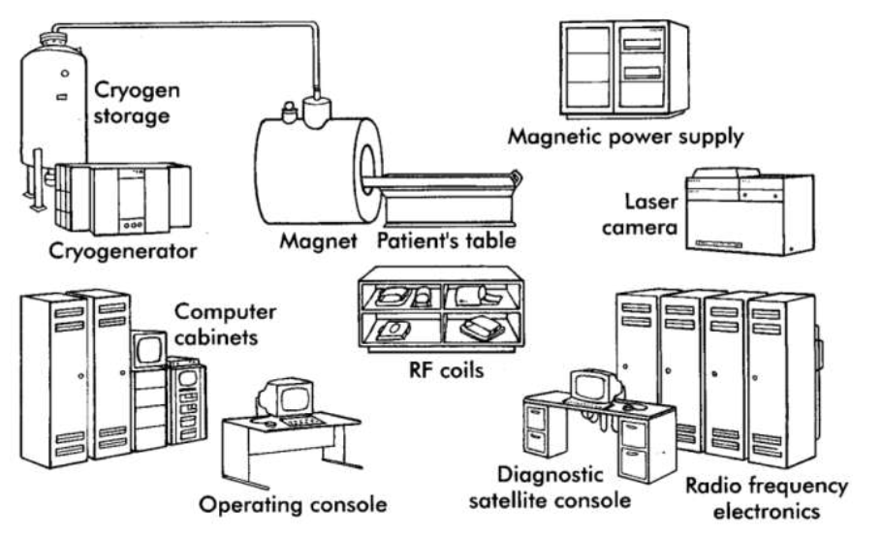
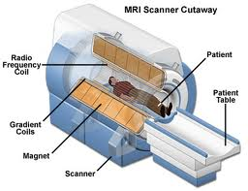
مكونات جهاز التصوير بالرنين المغناطيسي

Slide 4
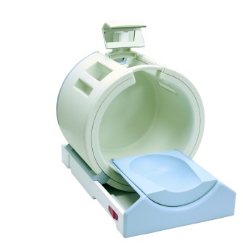
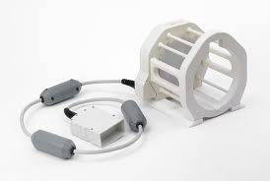
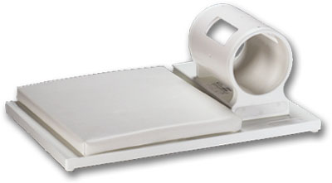
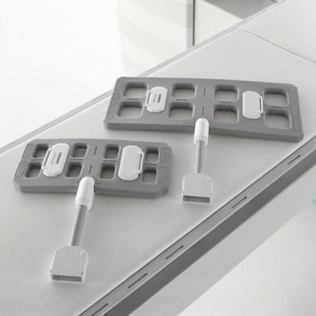
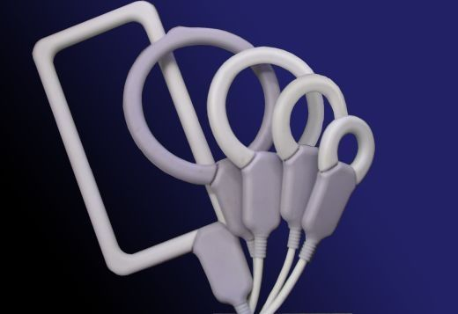
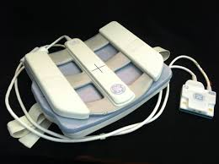
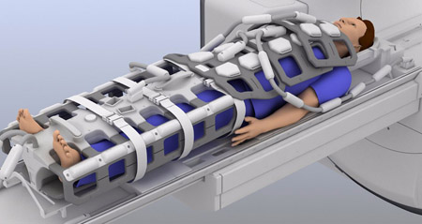
ملفات ارسال و استقبال موجات الراديو
كلما كانت بالضبط في حجم ما يراد تصويره كلما ازداد نقاء الصورة
  عدد كبير من الأشكال لجميع حالات التصوير

Slide 5
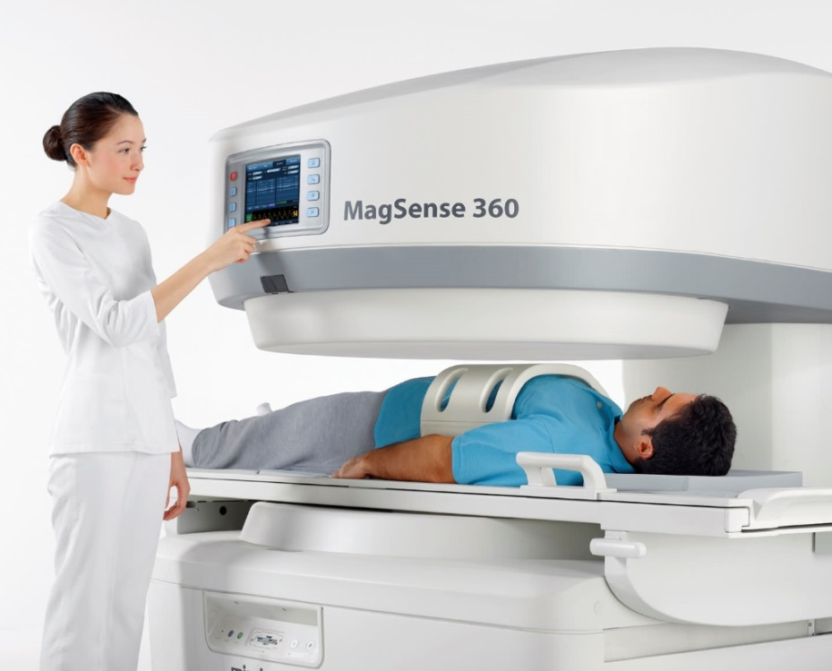
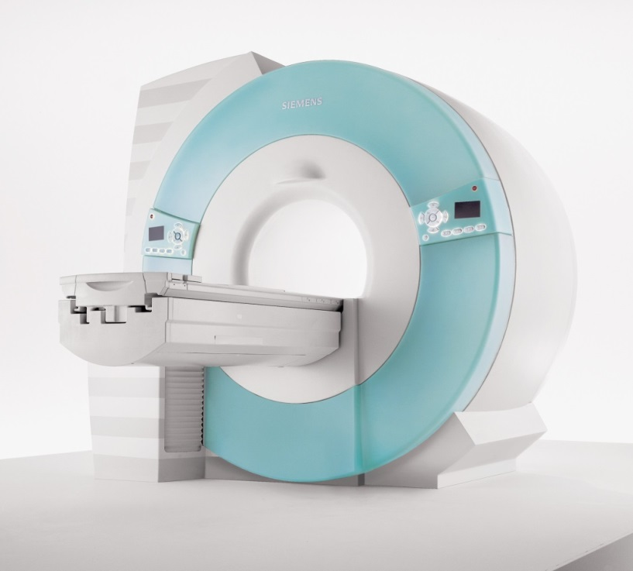
أجهزة التصوير بالرنين المغناطيسي العملية
تصميم مفتوح
تصميم مغلق

Slide 6
الفارق بين الأجهزة المغلقة و المفتوحة
جهاز مفتوح | جهاز مغلق | نقطة المقارنة
محدودة (أقل من 0.5 تسلا) | عالية (1.5 الى 3 تسلا) | شدة المجال المغناطيسي و انتظامه و قوة الاشارة
أكثر و خاصة لمن عندهم خوف الأماكن الضيقة | أقل ولكن ممكن تحملها | راحة المريض داخل الجهاز
أقل | أعلى | تكلفة تشغيله
أسوأ (تحتاج وقت أطول للوصول لنفس الجودة) | أفضل | نقاء الصور
غير ممكنة أو ممكنة بجودة محدودة | ممكنة بجودة عالية | تطبيقات تصوير التركيب الكيميائي و الوظيفة

Slide 7
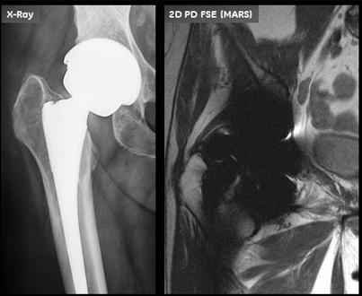
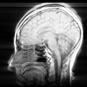
ملاحظات على التصوير بالرنين المغناطيسي
تحتوي صور الرنين المغناطيسي على تشوهات في حال وجود أي مواد تؤثر على تجانس المجال المغناطيسي في منطقة التصوير
  مشاكل في تصوير الرئة و العظام و الأماكن التي تحتوي على شرائح معدنية أو حشو معدني مثل المستعملة مع الأسنان
الحركة أثناء التصوير تفسد جودة الصورة
  تتم اعادة التصوير

Slide 8
شكرا لمتابعتكم

